Slide 1

3362 ORTAÖĞRETİM KURUMU AĞ ALTYAPISI KURULUMU İŞİ BİLGİLENDİRME SEMİNERİ
Yenilik ve Eğitim Teknolojileri
Genel Müdürlüğü
Bilinçli, Güvenli, Yönetilebilir ve Ölçülebilir BT ve İnternet Kullanımı Bileşeni
17-19 / 12 / 2012 / ANTALYA

Slide 2





Okul Ağı Erişim Hedefi
Her sınıftan
intranetteki e-içeriğe
erişimin sağlanması
Her sınıftan
güvenli ve filtreli olarak
internete erişimin sağlanması

Slide 3
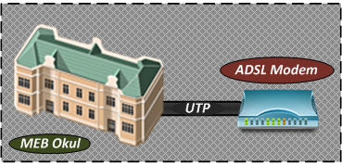

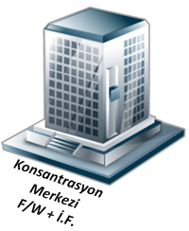





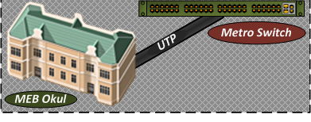
Örnek Erişim Altyapısı
İntranet
İnternet
İnternet
İntranet

Slide 4
Erişim Altyapısı
Okul Yerel Ağının (LAN) Kurulması
İntranet/İnternet Erişiminin Sağlanması
E-İçeriklerin Sunulacağı Veri Merkezinin Kurulması

Slide 5
Okul Yerel Ağının (LAN) Kurulması
Okul içi yapısal kablolamanın yapılması
Her okulda sistem odasının oluşturulması
Okul binalarının fiber kablo ile birbirine bağlanması
Her dersliğe 2 adet data prizi ve 1 adet elektrik prizi sağlanması
Her okula güvenli ağ geçidi cihazının sağlanması
Ağ cihazları için KGK sağlanması
Dersliklerden çevrim dışı içeriğe erişimin sağlanması

Slide 6
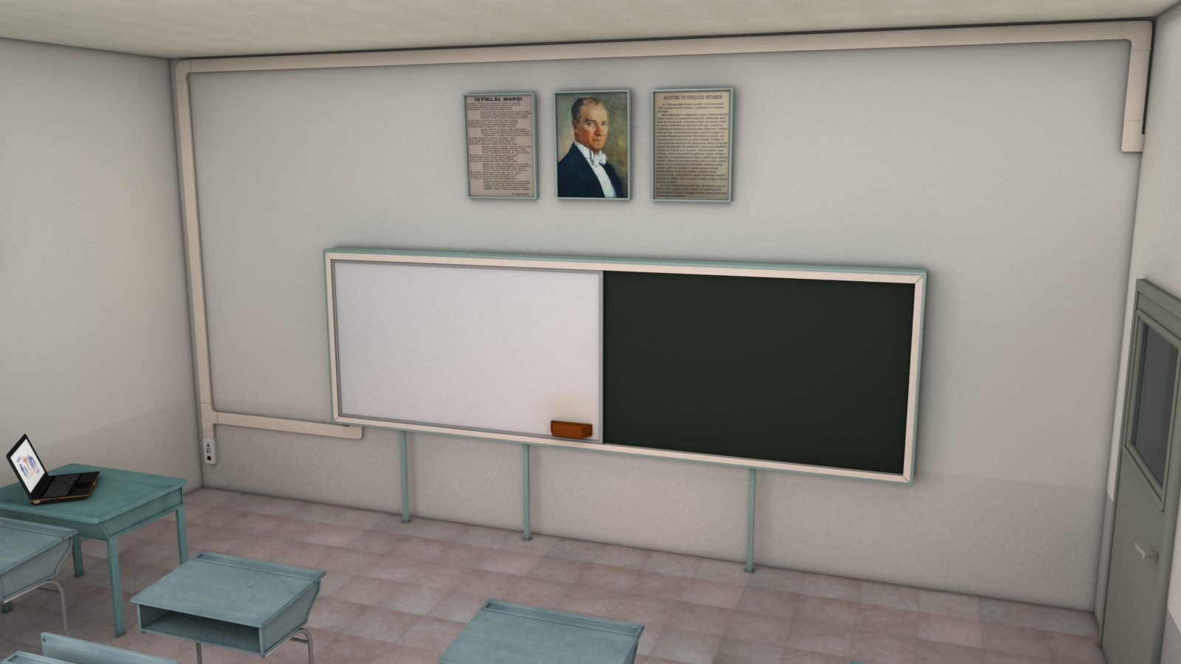
Okul Yerel Ağının (LAN) Kurulması

Slide 7
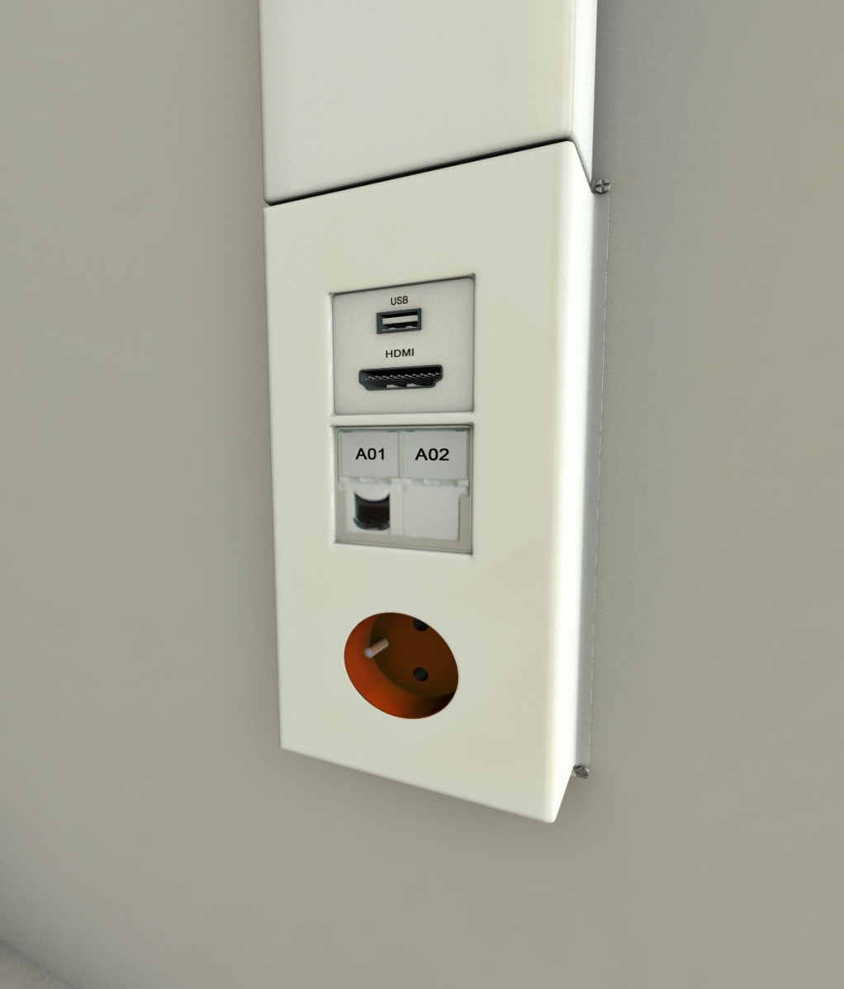
Okul Yerel Ağının (LAN) Kurulması

Slide 8

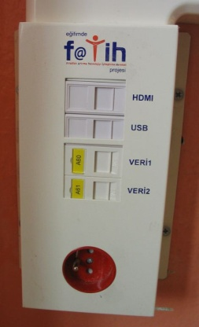
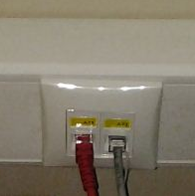

Bina İçinde Nerelere Data Hattı Çekilecek ?
OKUL EĞİTİM ORTAMLARINA
Ana Sınıfı
Derslik
Fen Bilgisi Lab.
Fizik,Kimya,Biyoloji Lab.
Yabancı Dil Lab.
Sosyal Bilgiler Lab.
Mesleki Uygulama Lab.
Ortak Kullanılan Lab.
Atelye
Resim, Müzik ve Oyun Odaları
Ortak Kullanım alanları(mekanları)
İşlik Olarak Kullanılan Derslik
DİĞER OKUL BİRİMLERİ
2
Çalışma Odası
Daktilografi Odası
Test Odası
Eğitim Araçları Odası
Rehberlik Servisi Odası
Özel Eğitim Hizmetleri Od.
Memur Odası
Teknisyen Odası
Hizmetli Odası
Sayman Odası
Gözlem Odası
Grup Rehberliği Odası
Kütüphane
Fotokopi Odası
Toplantı Salonu
Çok Amaçlı Salon
Konferans Salonu
Spor Salonu
Okul Aile Birliği Od.
Revir
Danışma Odası
Bekleme Odası
Depo(Ambar)
Arşiv
2
2+2
Bilgisayar Laboratuarı
BT Sınıfı
4
Öğretmenler Odası
3
Öğrencilerin dağıtılan tablet bilgisayarlardan akşam f@tih ağına bağlanabilmesi için sadece pansiyon binalarında uygulanmak üzere her katta tavana yakın seviyede koridorun uzunluğuna göre 1 veya 2 adet veri prizi montajı yapılacaktır.
Müdür Odası
2
Müdür Baş Yardımcısı
Müdür Yardımcısı Sayısı
BAĞLANTI PRİZİ
VERİ PRİZİ

Slide 9
3362 ORTAÖĞRETİM KURUMU AĞ ALTYAPISI KURULUMU İŞ KALEMLERİ
Yenilik ve Eğitim Teknolojileri
Genel Müdürlüğü

Slide 10
Bir Okuldaki İş Kalemleri
Keşif yapılması; Sistem odası/odalarının belirlenmesi, kabinet yeri, okul ana panosu, diğer panoların yerlerinin belirlenmesi, kat geçişi ile oda giriş yerlerinin belirlenmesi, priz yerlerinin belirlenmesi, metal tava ve pvc kablo kanalı güzergâhlarının belirlenmesi,
Sistem odasına kabinetin yerleştirilmesi ve montajının yapılması, sistem odasına fan takılması,
Yeni çekilen enerji hattı için topraklamanın teknik şartnameye göre yapılması, (topraklama hattının okulun hali hazırda olan topraklama hattı ile kesinlikle bağlantısının yapılmaması, dersliklerde olacak elektrik prizlerinin tamamında topraklama bağlantısının olacağı, metal kanalların birbirlerine bağlanması ve metal tavaların tamamının topraklamasının yapılması, kabinetin topraklamasının yapılması),
Kat geçişleri deliklerinin delinmesi

Slide 11
Bir Okuldaki İş Kalemleri
Oda giriş deliklerinin delinmesi (bu delikler içerisinde kablolar çıplak ilerlememesi ve spiral boru içerisinden çekilmesi),
Koridorlarda metal tavaların montajı,
Dersliklerde ve idari odalarda PVC kablo kanallarının montajı,
Enerji besleme ve linye hatlarının dersliklere çekilmesi,
UTP data kabloların çekilmesi,
Metal tava ve PVC kanal kapakların kapatılması,
Deliklerin uygun şekilde alçı ile kapatılması,
Bağlantı priz modüllerinin, buatların montajı,
Kabinetin montajı,

Slide 12
Bir Okuldaki İş Kalemleri
  Aktif cihazların fiziksel montajı
  UPS in fiziksel montajı
  Enerji panolarının montajları
  Topraklama, Enerji ve UTP hatların test ve etiketlemesi
  Sistemin devreye alınması
  Son kontrol yapılması ve eksiklerin tamamlanması

